Slide 1
The Arc of Advocacy
La evolución de la abogacía
Christofer Arroyo, Manager | Guadalupe Nolasco, Promotora
SCDD Los Angeles Regional Office | Los Angeles County Dept. of Mental Health

Slide 2

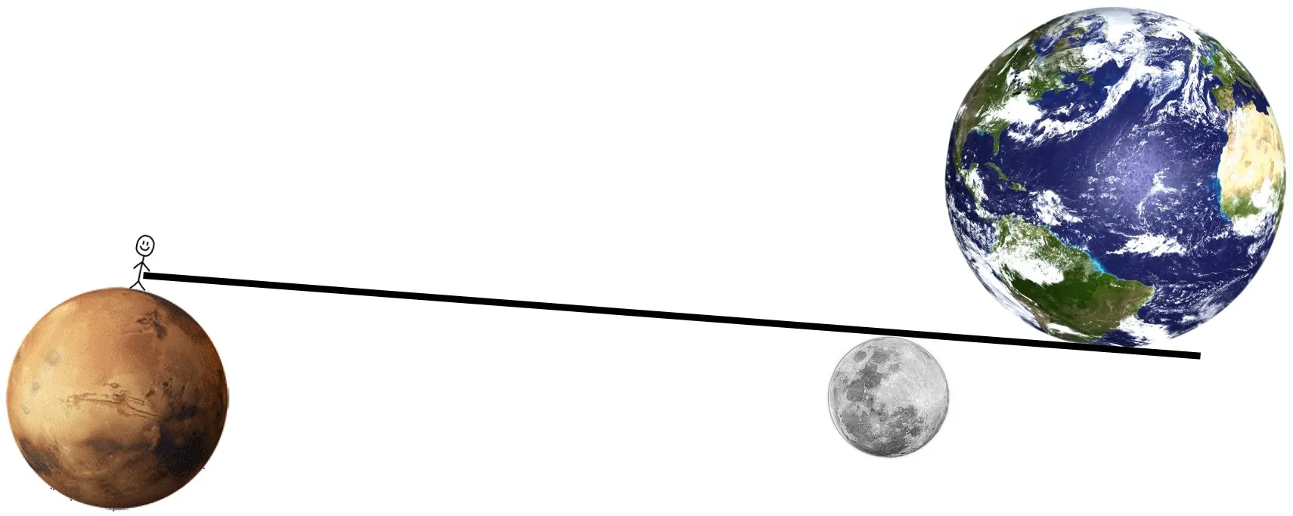

What Is the Arc of Advocacy?
¿Que es la evolución de abogacía?
Our work
  Technical assistance
  Capacity building
  Systemic change
Ripple effects and the lever that moves the world
Nuestro trabajo
  Ayuda técnica
  Desarrollando capacidad
  Cambio sistémico
Efectos dominó y la palanca que mueve el mundo

Slide 3
Evolution of Advocacy
La evolución de la abogacía
Needed information
  General and specific questions
Trainings and TA
  Capacity building!
Barriers, gaps, and injustices
Systemic change
  Joining groups, creating groups, and recruit allies
Información necesitada
  Preguntas generales y específicas
Entrenamientos y AT
  ¡Desarrollar capacidad!
Barreras, brechas e injusticias
Cambio sistémico
  Unirse a grupos, crear grupos, y reclutar aliados

Slide 4
Lived Experience – Guadalupe
La experiencia vivida – Guadalupe
Experiences with special education, regional center, and other systems
Learning about SCDD and first experiences
Trainings and TA
  Accessing resources – due process
Parent support group experience – member and founder
Experiencias con educación especial, centro regional y otros sistemas
Aprendiendo sobre SCDD y primeras experiencias
Entrenamientos y AT
  Accediendo a recursos – proceso legal
Experiencia en grupos de apoyo para padres – miembro y fundador

Slide 5
Lived Experience – Guadalupe
La experiencia vivida – Guadalupe
Experience with systemic change
  Legislative
  Regional center committees
Personal evolution
  Current endeavors
Experiencia con el cambio sistémico
  Legislativo
  Comités de centro regional
Evolución personal
  Esfuerzos actuales

Slide 6
Strategies for Systemic Change
Las estrategias para cambios sistémicos
SCDD trainings
Facilitate meetings with leaders
  Share information about opportunities
  Educate on the hot topics of the day
  Tips on advocacy and how to grow groups
Entrenamientos de SCDD
Facilitar reuniones con los líderes
  Compartir información sobre oportunidades
  Educar sobre los temas candentes del día
  Consejos sobre abogacía y cómo crecer los grupos

Slide 7
Strategies
Las estrategias
TRUST
Cultural sensitivity
Teach the lingo and jargon
Ensure cultural and linguistic competency and capacity
Engage communities natively if at all possible
Lived experience – how SCDD made me feel
CONFIANZA
Sensibilidad cultural
Enseñar el lenguaje técnico
Garantizar la competencia y la capacidad cultural y lingüística
Involucrar a las comunidades en su idioma nativo si es posible
Experiencia vivida: cómo me hizo sentir SCDD

Slide 8
Outcomes
Los resultados
Many, many more active self- and family-advocate leaders
  Partners
A more knowledgeable constituency
Many more support group options
More people to make systemic change and participate in capacity building
The perspective of lived experience
Muchos, muchos más líderes activos que son autodefensores y miembros de familia
  Socios!
Una circunscripción más informada
Muchas más opciones de grupos de apoyo
Más personas para hacer un cambio sistémico y participar en el desarrollo de capacidad
La perspectiva de la experiencia vivida

Slide 9

Next Steps
Los próximos pasos
Continue developing leaders and supporting groups
Cultural competence is a process, not a training ☺
Self-assessments
Nuanced translation
Listen, listen, listen
Share, share, share
Support the evolution of individuals
Continuar desarrollando líderes y grupos de apoyo
La competencia cultural es un proceso, no un entrenamiento ☺
Autoevaluaciones
Traducción matizada
Escuche, escuche, escuche
Comparta, comparta, comparta
Apoyar la evolución de las personas

Slide 10
Questions?
Thank you for having us!
Please feel free to join our email newsletter list by contacting us at losangeles@scdd.ca.gov. Thank you again!
¿Preguntas?
!Gracias por invitarnos!
Por favor, siéntase libre de unirse a nuestra lista de correo electrónico contactándonos a: losangeles@scdd.ca.gov ¡Gracias de nuevo!
Notes:
Thank you again for joining us.

